Slide 1
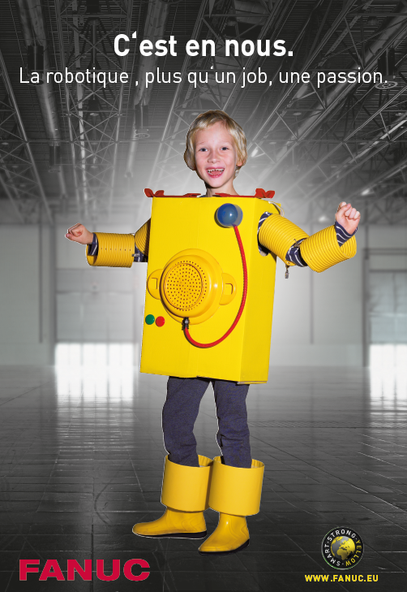
Les métiers de la robotique
2016

Slide 2
La ROBOLUTION est en marche.
D’ici 2030, 47% des métiers seront confiés à des robots dans les secteurs de l’industrie et des services. Selon une étude de l’université d’Oxford, 2014
Notes:
47% des métiers seront robotisés en 2030, soit près d’1 métier sur 2 dans 15 ans.
La robotique va offrir de nombreuses et nouvelles opportunités sur le marché de l’emploi. Il faut déjà s’y préparer !
Cette robolution est déjà en marche.
1 million de robots industriels sont déjà installés à travers le monde, dont 35 000 en France et 150 000 en Allemagne.
La France va avoir besoin de robotiser ses unités de production et le potentiel est là puisque le ration en France est de 85 robots pour 10 000 employés vs 240 pour 10 000 en Allemagne.
Alors, demain
Est-ce que les robots vont nous remplacer ?
Où seront les robots ?
Quels seront les métiers de la robotique ?

Slide 3
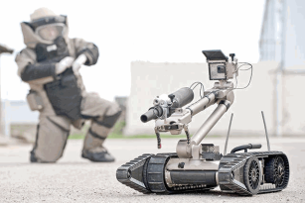
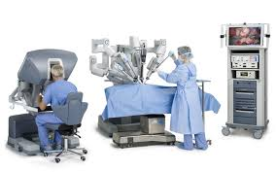
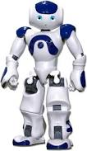
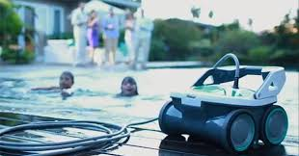
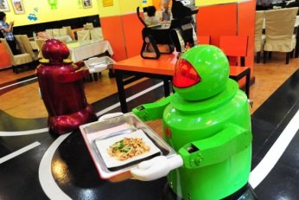
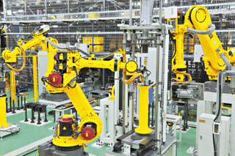
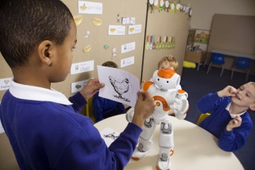
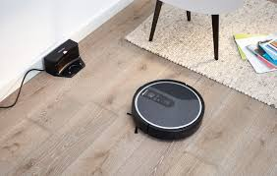
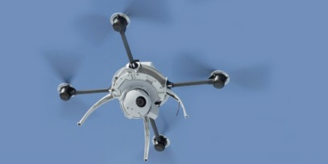
Les métiers de la robotique introduction
Où sont les robots ?
Domaine Militaire, défense, surveillance, environnement hostile (nucléaire)
Domaine du Médical
Domaine du Service
Domaine du grand public
Domaine industriel
Espace
Démantèlement nucléaire
Déminage
Chantier sous-marin…
Assistance aux opérations chirurgicales
Robotique médicale
Robots Humanoïdes
Rééducation des personnes
Accompagner
Robots à usage domestique
Robots polyarticulés
Production industrielle
Notes:
Quels sont les domaines d’utilisation des robots ?
La robotique, au sens général, touche de nombreux secteurs et des publics différents.
- militaire, médical, service, grand public, industriel.

Slide 4
Les métiers de la robotique introduction
Nous ne sommes plus dans la science-fiction, …
Mais dans l’action
Accroître les volumes de production
Réduire les coûts de production
Améliorer la qualité des process
Améliorer les conditions de santé et sécurité au travail
Améliorer la flexibilité des lignes de production
Réduire les taux de rebuts et augmenter le rendement
Réduire le taux de rotation de la main d’œuvre et les difficultés liées au recrutement
Réduire la surface au sol utilisée pour la production
Réduire les stocks et les en-cours
Améliorer la qualité des postes de travail des opérateurs
La robotique industrielle s’installe dans les unités de production et pour diverses raisons.
Notes:
Une réalité aujourd’hui.
Dans le secteur industriel, les robots font déjà parti de notre environnement.
Les industriels ont pris conscience de la nécessité d’automatiser leur outil de production par des robots.
Plusieurs raisons à cela :
Recherche de compétitivité dans les couts de fabrication
Recherche d’amélioration des conditions de travail
Recherche d’un outil flexible et réutilisable face à une conjoncture économique instable
Recherche d’un outil pour palier le manque de main d’œuvre disponible dans certains domaines.

Slide 5
Les métiers de la robotique Introduction
Avec cette ROBOLUTION, de nouveaux métiers vont s’ouvrir, il faut anticiper.
Soyons prêts pour cette mutation
Nécessité d’une complémentarité programmes pédagogiques & emplois de demain.
Comme l’anglais, les sciences numériques vont devenir un standard dans le système éducatif.
développement des filières de la robotique
Emploi de demain
Education
robotique
Notes:
Face à ce constat, comment devons nous et comment allons nous nous y préparer ?
De nouveaux métiers vont apparaitre, d’autres vont manifestement disparaitre.
Il faut agir et anticiper pour être prêt.
Les rapprochements entre l’éducation nationale, le monde de l’entreprise et les acteurs de la robotique sont nécessaires et indispensables pour vous préparer aux emplois de demain.
Certaines filières existent déjà et il faut les encourager. Encourageons également les initiatives des formations en alternance car elles confrontent réellement l’offre et la demande des entreprises au quotidien.
La robotique, comme les sciences numérique (l’informatique), les cours de technologies doivent entrer dans le cursus éducatif pour prendre en compte cette robolution.

Slide 6
Les métiers de la robotique Introduction
La robotique s’adresse à tous et à toutes
Cursus scientifique
Mais pas seulement …
Curiosité
Loisirs
Concours robotiques
Notes:
Le robot est bien entendu un produit technique et technologique et le cursus scientifique via les filières génie mécanique et électrique sont les voies classiques pour accéder à ce domaine.
Mais pas que …. , d’autres chemins mènent aussi à la robotique et apportent un regard neuf et innovant.
La curiosité : vous pouvez être passionnés par les nouvelles technologies
Les loisirs : certains imaginent et créent dans leur coin leur propre ‘robot’
Les concours : lieu de rencontre entre passionnés et d’émulation.
Voici autant de parcours qui amènent à cette vocation et à cet intérêt pour la robotique

Slide 7
Les métiers de la robotique Introduction
Le robot, c’est l’association de
Mécanique
Automatisme
Informatique industrielle
Alors il faut savoir :
Concevoir
comprendre
programmer
installer
former
Notes:
Revenons ici plus précisément sur les différents métiers de la robotique et à toutes les opportunités qui s’offrent à vous.
Le robot est l’association de plusieurs domaines : la mécanique, l’automatisme, l’informatique industrielle.
Tout le monde pourra y trouver sa préférence pour telle ou telle partie de la robotique.
La robotique ne se résume pas à regarder un robot travailler à votre place.
Il faut le concevoir, comprendre son fonctionnement, le programmer, l’installer, former les personnes qui l’utiliseront.

Slide 8
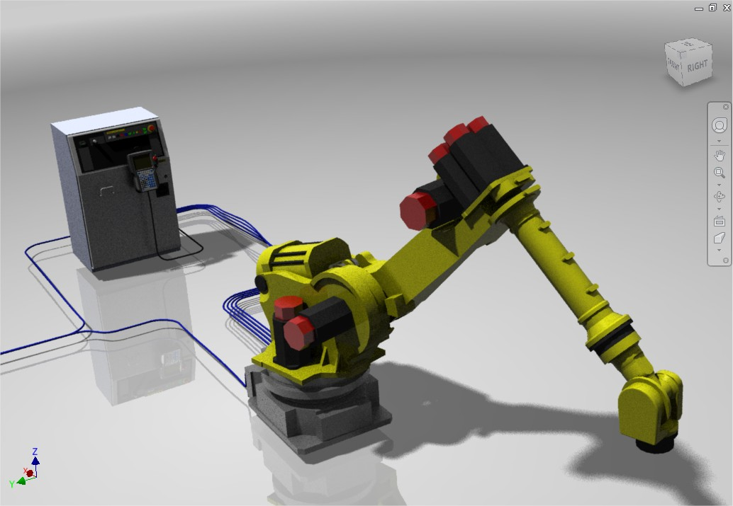

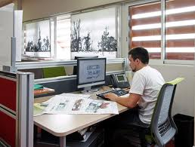
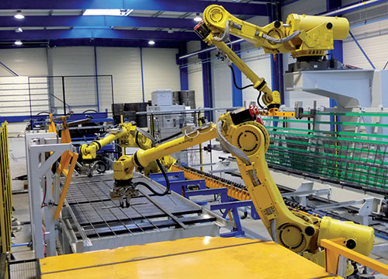
Les métiers de la robotique chez le contructeur de robot, chez l‘intégrateur et chez l‘utilisateur.
Laboratoire de R&D
Ingénierie mécanique, automatisme, informatique
Constructeur de robot
Support Produit et formation
Robotique
Intégrateur
robot
Etudes et réalisations d’une solution
Robotique & Process
Client
Utilisateur
Exploitation
Industrialisation, maintenance, utilisation
Notes:
La filière robotique vous permet de travailler sur différents domaines :
Chez le constructeur : celui qui dessine, conçoit et fabrique le robot et celui qui aide, forme et supporte sa mise en œuvre
Chez l’intégrateur : celui qui va donner une fonction au robot. Il est l’architecte de la solution.
Chez l’utilisateur : celui qui va imaginer des solutions robotisés dans son atelier, utiliser le robot au quotidien, le maintenir

Slide 9
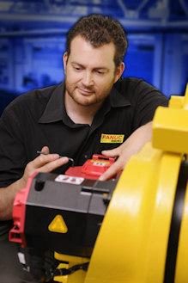
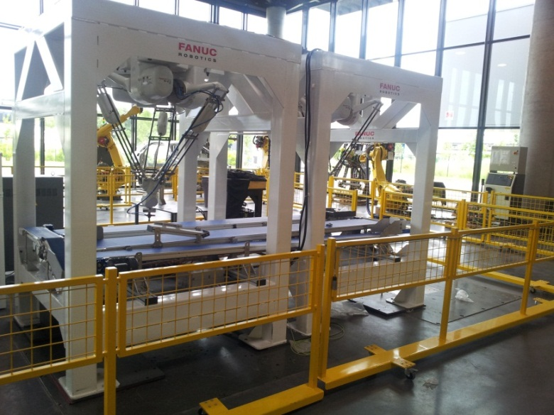
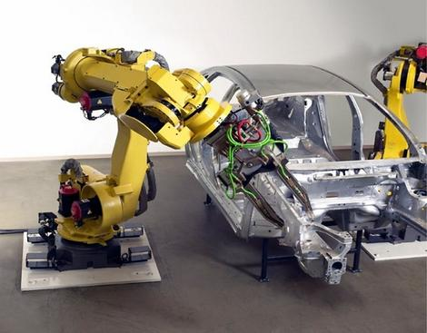
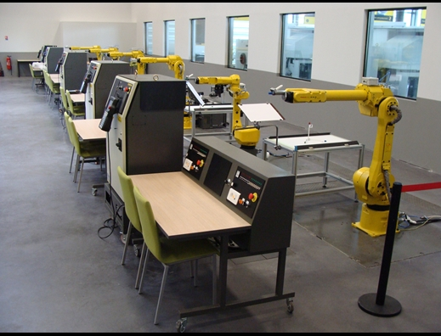


Technicien
Service Client
Ingénieur Support Client
Chef de Projet
Formateur robotique
Développeur logiciel
Chargé d‘affaires – Chef de Projet Systèmes
Technicien Maintenance
Les métiers de la robotique chez le contructeur de robot, chez l‘intégrateur et chez l‘utilisateur.
Notes:
Voici un panel des métiers techniques identifiés chez les acteurs de la robotique

Slide 10
Les métiers de la robotique
Technicien service
Ingénieur BE ou chargé de projet
Intégrateur
Utilisateur final
Constructeur
Formateur
Technicien
Ingénieur support client
Développeur Software
Chargé de projets
BE, Production

Slide 11
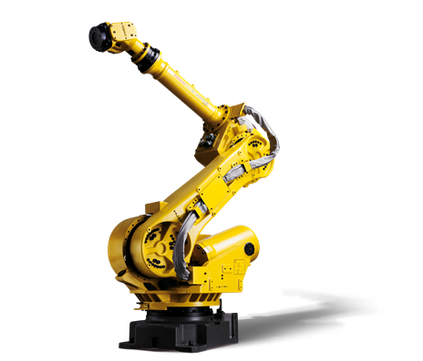

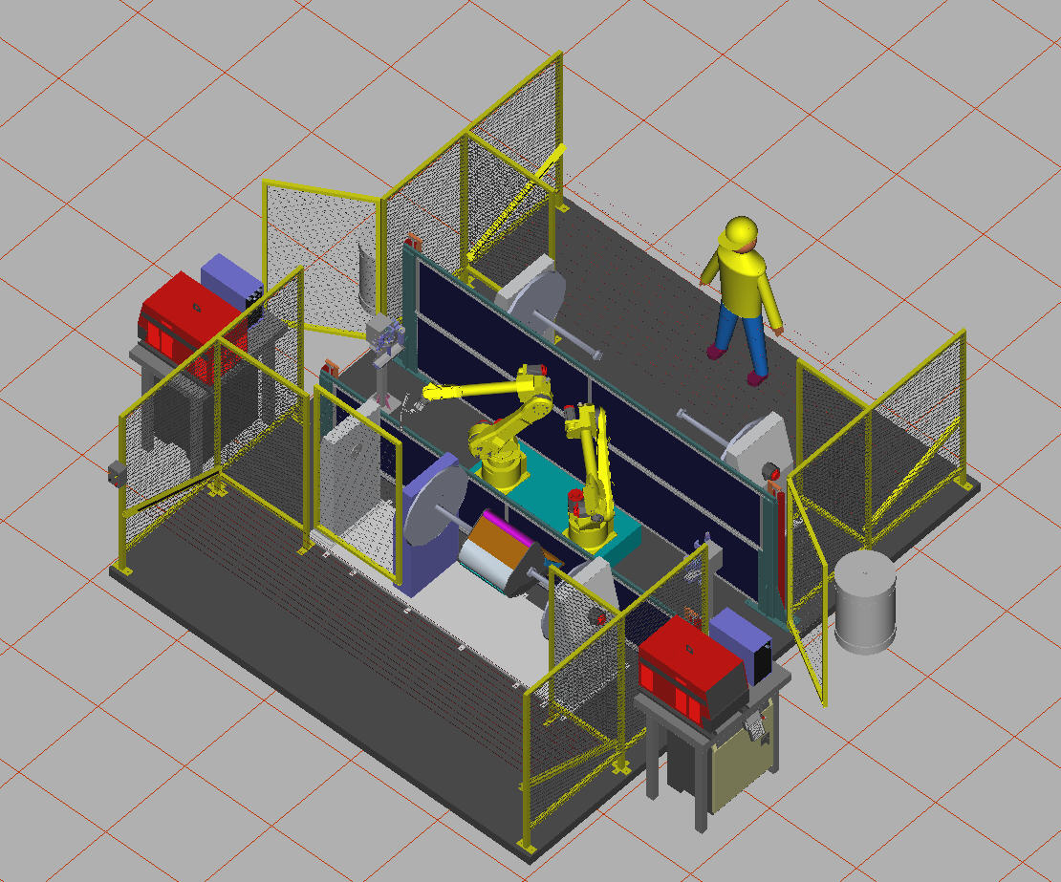
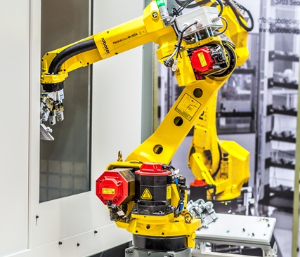
Les métiers de la robotique Quelques exemples
Un produit, Une équipe
Des intégrateurs
Utilisateurs
Développeur Software
Ingénieur support client
Chargé de projets
Formateur
Technicien service
Ingénieur BE ou chef de projet
Technicien
BE, Production
Intégrateur
Utilisateur final
Constructeur

Slide 12
Les métiers de la robotique constructeur robot
Service Après Vente : Technicien Service
Profil : Bac à Bac +2
Connaissance en mécanique et en électrique
Mission :
Assurer l’entretien des robots
Diagnostiquer les pannes
Répondre à la hotline
Rétrofiter les robots

Slide 13
Les métiers de la robotique constructeur robot
Service Formation : Formateur
Profil : Bac à Bac +2
Connaissance en robotique et en automatisme.
Pédagogue
Expérience terrain
En fonction de la formation donnée, des connaissances spécifiques sont souhaitées (Exemple : Soudure).
Missions :
Transmettre des compétences techniques
Créer les supports de cours
Rester en vieille technologique

Slide 14
Les métiers de la robotique constructeur robot
Service Support Clients : Ingénieur Support Clients
Profil : Bac +2 à +5
Connaissance en mécanique, électrique, programmation, informatique, …
Missions :
Réalisation de cellule de démonstration
Hot line téléphonique
Assistance technique sur site
Essais de faisabilité
Formation spécifique

Slide 15
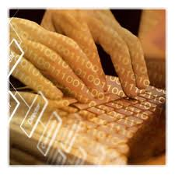
Les métiers de la robotique constructeur robot
Service Projet : Développeur application logicielle
Profil : Bac +3 à +5
Connaissance en soft, programmation, informatique, …
Missions :
développer des programmes robots
Aider les utilisateurs à la manipulation
Créer les supports techniques

Slide 16
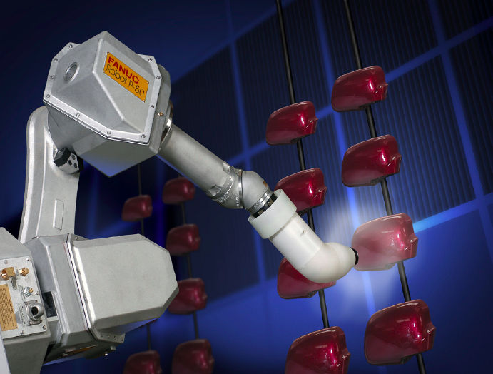
Les métiers de la robotique constructeur robot
Service Projet : Chargé de projets
Profil : Bac +3 à +5
Connaissance en soft, programmation, informatique, …
Missions :
Étudier la faisabilité d’un avant-projet ou définir les spécifications techniques du client (cahier des charges,…etc)
Assurer les livraisons selon le planning et la logistique client
Consulter les fournisseurs pour répondre au cahier des charges

Slide 17
Les métiers de la robotique intégrateur
Services systèmes et produits : Ingénieurs BE ou Chargé de projets
Profil : Bac +2/+5
Connaissance en électrique, programmation, informatique, robotique et automatisme
Missions :
Etablir un cahier des charges
Etudier les éléments mécaniques et électriques des machines
Choisir le matériel
Effectuer des simulations
Installer le nouveau process
Créer les programmes robots et automates
Réaliser des livrets d’instructions

Slide 18
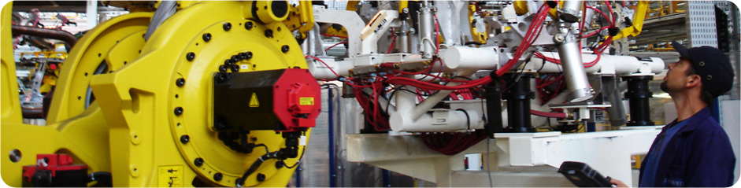
Les métiers de la robotique intégrateur
Services : Techniciens
Profil : Bac +2/+3
Connaissance en mécanique, électrique, programmation, robotique et automatisme
Missions :
Charger de l’assistance téléphonique et/ou de la télémaintenance
Transférer les installations, déménager & reconditionner de machines
Effectuer des visites d’expertise et diagnostic machines
Implanter mécaniquement et électriquement les machines
Installer les programmes robots et/ou automates

Slide 19
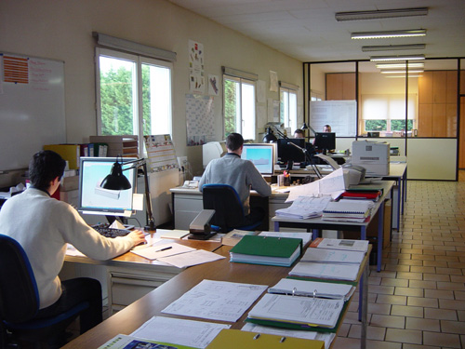
Les métiers de la robotique Clients finaux
Métiers chez les clients finaux :
Opérateurs / conducteurs de ligne
Régleurs
Contrôleurs
Technicien de maintenance
Chef d’atelier
Responsable de production
Responsable méthodes et / ou bureau d’études …etc.

Slide 20

Push the Button
www.fanuc.eu

